Slide 1
EÚ - Aktuálna situácia a výhľad na 2021
24.3.2021
Róbert Prega

Slide 2
Pandémia je každom štáte inak silná
Zdroj: OWID, Tatra banka research
Počet denných úmrtí je veľmi rôzny a teda aj úroveň opatrení je iná

Slide 3
Turistický sektor bol najviac zasiahnutý
Zdroj: Eurostat, Tatra banka research
Vývoj priemyslu bol veľmi podobný naprieč krajinami
Dopad Covid krízy na ekonomiku bol určený najmä veľkosťou turistického sektora

Slide 4
Aký bude rok 2021?

Slide 5
Ekonomická aktivita v eurozóne
Zdroj: Macrobond
PMI index pre eurozónu
Priemysel je naďalej silný, no uvidíne či bude schopný dlho vzdorovať lockdownom
Služby trpia zavretím obchodov a prevádzok. A pár mesiacov ešte aj budú...

Slide 6
Prognózy vývoja úrokových sadzieb v eurozóne
 | current* | Dec-21 | Dec-22 | Dec-23
Main refinancing rate | 0.00 | 0.00 | 0.00 | 0.00
Deposit rate | -0.50 | -0.50 | -0.50 | -0.50
EONIA | -0.48 | -0.50 | -0.45 | -0.45
Euribor 1m | -0.55 | -0.55 | -0.45 | -0.45
Euribor 3m | -0.55 | -0.50 | -0.45 | -0.40
Euribor 12m | -0.50 | -0.40 | -0.35 | -0.25
DE Yield 10y | -0.49 | -0.40 | -0.20 | 0.10
EUR Swaprate 5y** | -0.43 | -0.50 | -0.40 | -0.10
EUR Swaprate 10y** | -0.20 | -0.05 | 0.15 | 0.40
Úrokové sadzby ECB budú ultra nízke min. do konca 2023
Prvé zvýšenie (ak vôbec) nastane koniec 2024
Prebieha diskusia ako má ďalej ECB robiť menovú politiku
To isté platí o americkom FEDe
*12/01/2021 **vs. Euribor 6M,
Source: Thomson Reuters, RBI/Raiffeisen RESEARCH

Slide 7
Tvar oživenia HDP v eurozóne – W
Zdroj: Macrobond, Raiffeisen research
1Q 2021 -0.8%
2Q 2021 +2.8%
3Q 2021 +1%

Slide 8
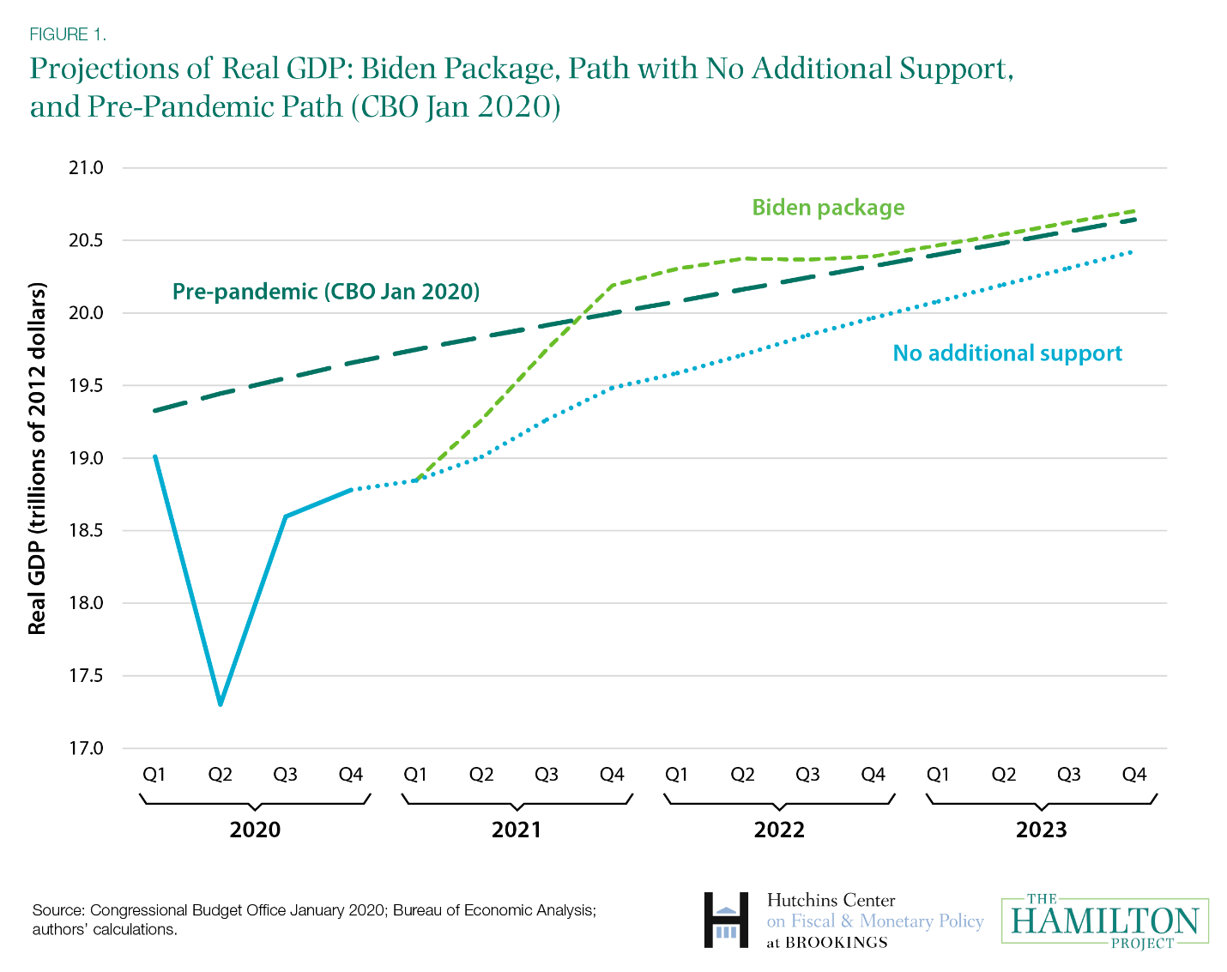
USA - Dopad Bidenovho balíka na ekonomiku
American Rescue Plan (ARP):
Celkový objem je 1 927 bn USD čo je 9.2 % HDP
Takmer polovica je hotovosť domácnostiam alebo mestám
Ekonomika zrýchli rast zo 4 na 6% (odhad FEDu) v roku 2021
Deficit verejných financií tak bude 16% HDP v 2021, pričom minulý rok bol 15% HDP

Slide 9
Dopad na trh práce je relatívne malý
Zdroj: Macrobond
MIERA NEZAMESTNANOSTI V %

Slide 10
Deficit verejných financií eurozóny, % HDP
Zdroj: Raiffeisen research
Odhad RBI, január 2021

Slide 11
Verejný dlh krajín EÚ v roku 2020, % HDP
Zdroj: AMECO
Odhad Európskej komisie január 2021

Slide 12
Ďakujem za pozornosť.

